Slide 1


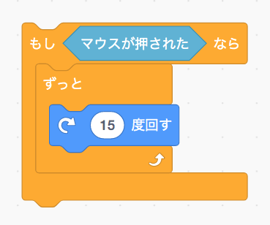
「条件を満たしたときにループさせよう」
◆解答例
◆解説
ブロックは などのループ処理を
行うブロックと組み合わせることができます。
今回のプログラムはマウスが押されたとき、
ずっと15度ずつスプライトを回転させ続けるというものです。
今回は で先に条件を指定し、
でループ処理を行わせるプログラムでしたが、 などのブロックでループを
行わせている最中に で定義した条件を満たしたときに特定の処理を行わせる、と
いったことも可能です。
ループ最中に条件を満たした場合の問題と解説も用意しておりますので、
是非一度閲覧してみてください。

